Slide 1
ESCUELA POLITÉCNICA DEL EJÉRCITO
DEPARTAMENTO DE ELÉCTRICA Y ELECTRÓNICA
CARRERA DE INGENIERÍA EN ELECTRÓNICA Y TELECOMUNICACIONES
PROYECTO DE GRADO PARA LA OBTENCIÓN DEL TÍTULO DE INGENIERÍA
DISEÑO DE UNA RED DE TELECOMUNICACIONES PARA EL SECTOR PRODUCTIVO DE PEDRO VICENTE MALDONADO CON IMPLEMENTACIÓN DEL SISTEMA COMERCIALIZACIÓN VÍA WEB
Vanessa Caicedo Lescano
Director: Ing. Fabián Sáenz
Co-Director: Ing. José Sáenz
Sangolquí - Ecuador
2012

Slide 2
OBJETIVOS
General
Diseñar una red de telecomunicaciones, con el fin de contribuir al desarrollo de las TICs, mediante el acceso a internet del sector productivo de Pedro Vicente Maldonado.,
Específicos
Realizar un estudio de campo para definir las características generales de la red de acuerdo a los requerimientos del sector considerando la parte económica y social de la población.
Diseñar en base a los estudios técnicos, económicos y sociales desarrollados en el presente estudio, un proyecto de red que constituya la disminución de la brecha digital, dotando de servicios de telecomunicaciones al sector productivo del cantón Pedro Vicente Maldonado.
Notes:
General que permita desarrollar un sistema de comercialización a pequeños y medianos productores.
Espe Diseñar e implementar un sistema web “cero stock” para establecer una estrategia logística entre los pequeños y medianos productores con las grandes empresas productoras.

Slide 3
INTRODUCCIÓN
La tecnología se ha venido desarrollando desde tiempos remotos, sobre todo en el área de las Telecomunicaciones y en los países de mayor desarrollo tecnológico y económico. Pero los adelantos tecnológicos acelerados de las potencias mundiales han generado una brecha tecnológica en los países de menor desarrollo tecnológico, como es el caso de nuestro País.
Los gobiernos y sus políticas son en gran parte responsables de que las TICs se hayan convertido en un elemento de segregación social, dando paso a la brecha digital producto de la evolución natural de la sociedad y la tecnología; en un contexto general es la desigualdad que existe entre la población para acceder a los recursos de información y tecnologías disponibles.
El presente proyecto es un estudio de factibilidad, a fin de disminuir la brecha digital existente en sectores productivos agrícolas-ganaderos del cantón Pedro Vicente Maldonado de la provincia de Pichincha, desarrollando una Red de telecomunicaciones en dicho cantón. e implementando un sistema web para el desarrollo del sector productivo.

Slide 4
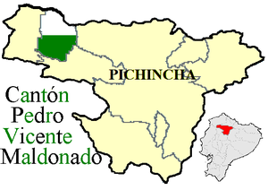
ESTUDIO DE CAMPO
PEDRO VICENTE MALDONADO
Superficie=656.5 km²
Altitud=600 msnm
Población=12.924 habitantes
Mujeres: 6.189
Hombres: 6.735
Sus coordenadas geográficas son:
Latitud: 00°05’30” N
Longitud: 79°02’45” W
Sus límites geográficos son:
Norte: Provincia de Imbabura.
Sur: Cantón San Miguel de los Bancos y Provincia Santo Domingo de los Tsáchilas.
Este: Cantón San Miguel de los Bancos y el Distrito Metropolitano de Quito.
Oeste: Cantón Puerto Quito.

Slide 5
ESTUDIO DE CAMPO
Telecomunicaciones
Para proceder a un análisis del sector de Pedro Vicente Maldonado respecto a servicios telefónicos fijos y móviles así como el servicio de valor agregado internet se procedió a investigar la situación del cantón en estos sectores tecnológicos.
La ciudad cuenta con una central digital instalada con capacidad para 912 líneas telefónicas. Las líneas en servicio conforme a su categoría se distribuyen en recintos populares, 19.33%, residenciales, 69.81%, comerciales 8.83%, telefonía pública, 1.19% y para servicio de CNT EP 0.84%.
Para el servicio Telefónico Fijo, en el Cantón Pedro Vicente Maldonado las empresas que brindan este servicio son CNT E.P., Etapatelecom S.A., Setel S.A. y Ecuadortelecom S.A.
Para el Servicio Móvil Avanzado, los concesionarios CONECEL S.A., OTECEL S.A. y CNT E.P. garantizan la cobertura en la cabecera cantonal de Pedro Vicente Maldonado, mas no en las zonas rurales.

Slide 6
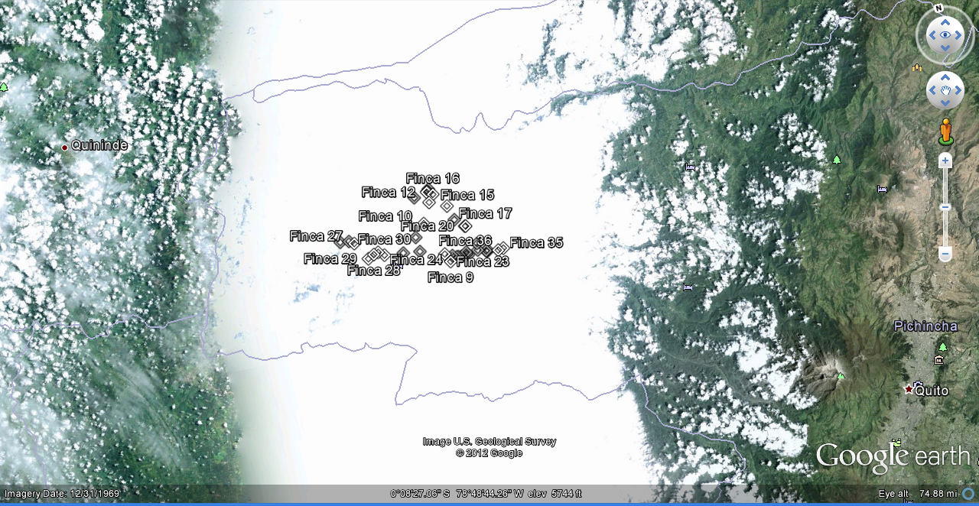
UBICACIÓN DE FINCAS

Slide 7
ENCUESTA
Actividad Agrícola
Actividad Ganadera
Finca | Bambú | Banano | Cacao | Café | Caña de Azúcar | Cultivos Orgánicos | Palmito
Borinquen |  |  | 1
Chambalá |  |  |  |  |  |  | 1
Churumbela |  |  |  |  |  |  | 1
C. Donoso |  |  |  |  |  |  | 1
Corocati |  |  |  |  |  |  | 1
Crecult |  |  |  |  |  |  | 1
Don Antonio |  | 1
El Carmelo |  |  |  |  |  |  | 1
El Galán |  |  |  |  | 1
El Prado |  |  |  |  |  |  | 1
E. Morena |  |  | 1 | 1
F. Aguilar |  |  | 1 |  |  | 1
Idoecha |  |  |  |  |  |  | 1
Kardani |  |  |  |  |  | 1 | 1
La Alianza |  |  |  |  |  |  | 1
Lino Veloz |  |  |  |  |  |  | 1
María |  |  |  |  |  |  | 1
N. Esperanza |  |  | 1 | 1 |  | 1
Oasis |  |  |  |  |  | 1
Rancho Texas |  |  |  | 1
San José | 1 |  | 1 |  |  | 1
San Luis |  | 1 |  |  |  | 1
Santo Tomás |  | 1 | 1 |  |  | 1
Suamox |  |  |  |  |  | 1
Varaka |  |  |  |  |  |  | 1
Viringuito |  |  |  |  |  |  | 1
Xime |  |  |  | 1
Total | 1 | 3 | 6 | 4 | 1 | 8 | 14
Finca | Ganado de carne | Ganado Ovino | Ganado Porcino | Leche | Leche y derivados
Agrophido |  |  |  | 1
Cedro Tropical |  |  |  | 1
Crecult | 1 |  | 1
Don Antonio |  |  |  | 1
El Negro |  |  | 1 | 1
Esperancita |  |  |  | 1
León Cunchó |  | 1 |  | 1
Leonor Elina |  |  |  | 1
Lino Veloz |  |  |  | 1
Oasis |  |  |  | 1
Rancho Pancho |  |  |  | 1
Rancho Texas | 1
San Antonio |  |  |  | 1
San José |  |  |  | 1
San Luis |  |  |  | 1
San Marcos |  |  |  |  | 1
Santo Tomás |  |  |  |  | 1
Total | 2 | 1 | 2 | 13 | 2

Slide 8
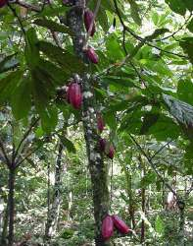
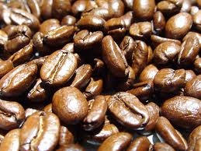
PRODUCTOS AGRÍCOLAS – GANADEROS
CACAO
La producción cacaotera del Ecuador posee una gran superioridad en este producto y se está convirtiendo en uno de los blancos más importantes para los negocios de exportación: más del 70% de la producción mundial de cacao fino de aroma se encuentra en nuestras tierras convirtiéndonos en el mayor productor de cacao fino o de aroma del mundo.
CAFÉ
En nuestro país se cultivan las dos especies de café: arábigo y robusta. Aproximadamente, el 55 % de la superficie total es de arábigo. La producción de arábigo, considerado de mejor calidad se concentra específicamente en Manabí, la provincia de Loja y las estribaciones de la Cordillera Occidental de los Andes, en tanto que el robusta se cultiva en la Amazonía.
Notes:
En la zona la producción agrícola está centrada en el cultivo de café, cacao, plátano, arroz, achiote; frutas como cidra, guayaba, lima, limón, naranja dulce y agria, granadilla, naranjilla, papaya, pepinillo, pimiento, tomate y toronja: Así mismo hay cultivos de zapallo, maíz, fréjol, arazá, camote, maní, yuca, maracuyá, chirimoya, caimito, mandarina, ají, rábano, piña, etc.
Entre uno de los cultivos de mayor importancia está el cultivo de palmito, que abarca 3.500 hectáreas de plantaciones de palmito, distribuidas en diversos sectores del Cantón.
Los productos agrícolas a ser estudiados en este proyecto son: cacao, café y palmito.

Slide 9
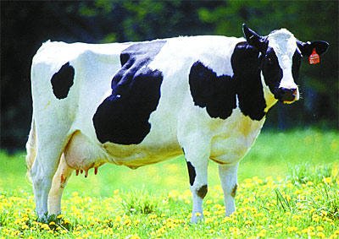
PRODUCTOS AGRÍCOLAS – GANADEROS
PALMITO
El palmito es un producto de gran potencial, por su forma de siembra y accesibilidad que lo hace una ventaja competitiva. Adicionalmente, esta industria constituye una importante fuente de empleo en zonas rurales por lo que el gobierno lo ha visto como un producto de reactivación para el sector agropecuario.
GANADO LECHERO
En el Ecuador, la producción lechera ha sido creciente ya que es auto sustentable, pero el constante incremento del precio de la leche y la competencia entre las industrias lácteas, se convierte en un proceso que requiere un gran crecimiento en la producción porque en el futuro se exigirá realizar esfuerzos de gran envergadura para obtener productos competitivos.

Slide 10
ENCUESTA
¿Está interesado en una aplicación tecnológica que le ayude a su empresa a mejorar su productividad? SI NO
¿Cómo considera el desempeño de su esquema actual de telecomunicaciones?
BUENO REGULAR MALO
¿Está de acuerdo en que una red de telecomunicaciones puede aumentar su competitividad? SI NO
Las 36 fincas respondieron a las preguntas, donde a la primera pregunta el 100% respondió afirmativo, es decir, que si se encuentran interesados en una aplicación tecnológica que le ayude a mejorar su productividad: la segunda pregunta abarca el desempeño de las telecomunicaciones, el 0% dice que es bueno, el 86.1% regular y el 13.89% de los encuestados dice que es malo; y por último el 100% de los encuestados están de acuerdo en que una red de telecomunicaciones puede aumentar su competitividad.
Notes:
Tras el análisis de los datos de la encuesta, se observa que las falencias en los servicios de telecomunicaciones del sector rural del cantón son: falta de acceso a Internet, telefonía fija y la mala cobertura de telefonía móvil.
Entre los insumos que se requieren para la producción de la microempresa son: herbicidas (Ranger, Glifosato, Difosatos y Paraquat); fungicidas (Phyton, Ridomil, Avalancha, Aliette, Cobre y Bravo), insecticidas (Cipermetrina, Karate y Fenix) y balanceado para el sector ganadero.

Slide 11
DISEÑO DE LA RED
Antes de adquirir equipamiento o decidirse por una plataforma de soporte físico, se debe tener una clara idea de la naturaleza de los problemas de comunicación que desea resolver.
Wi-Fi
El termino Wi-Fi proviene del acrónimo de las palabras en inglés Wireless Fidelity. Este solo es el nombre comercial del estándar 802.11 establecido por la IEEE. Es una de las tecnologías inalámbricas más usadas en la actualidad, este estándar es apropiado para desplegar tanto redes inalámbricas de área local WLAN como redes WMAN y WWAN.
Estándar | Velocidad de Transmisión | Modulación | Codificación | Banda de Frecuencias
802.11a | 54Mbps | OFDM | CCK (8 bits) | 5GHz
802.11b | 1Mbps | PSK | Secuencia de Barker (11bits) | 2.4GHz
802.11b | 2Mbps | QPSK | Secuencia de Barker (11bits) | 2.4GHz
802.11b | 5.5Mbps | QPSK | CCK (4 bits) | 2.4GHz
802.11b | 11Mbps | QPSK | CCK (8 bits) | 2.4GHz
802.11g | 54Mbps | OFDM | CCK (8 bits) | 2.4GHz
802.11n | 540 Mbps |  |  | 2.4GHz o 5 GHz
Wi-Fi está diseñado para trabajar en la bandas de frecuencia ISM (Industrial Científica Médica) que son bandas no licenciadas en
902-928 MHz
2.400-2.483,5 GHz
5.725-5.850 GHz

Slide 12
DISEÑO DE LA RED
Ventajas:
Comunicación entre varios equipos sin necesidad de cableado y si se desea que la red tenga acceso a Internet solo se necesita de una puerta de enlace.
Permite el uso de bandas no licenciadas ISM 2.4/5.8 GHz.
Se obtienen velocidades de hasta 54 Mbps.
Es una tecnología ampliamente conocida y utilizada, lo que se traduce en costos por equipos e implementación bajos y de fácil acceso y configuración.
Compatibilidad con redes cableadas.
El hardware es integrable a un sistema impermeable que soporte condiciones meteorológicas adversas.
Desventajas:
Seguridad en la red pero este problema puede solventarse implementando protocolos como WEP (Wired Equivalent Privacy), un sistema de cifrado incluido en el estándar que permite cifrar la información que se transmite.
Hace uso de línea de vista directa lo que supone en algunos casos aumentar repetidores que encarecen los costos de la red.
La cantidad de colisiones aumenta en relación al número de usuarios.

Slide 13
CARACTERÍSTICAS DE LA RED
Un sistema básico de comunicación comprende dos radios, cada uno con su antena asociada, separados por la trayectoria que se va a cubrir.
Para tener una comunicación entre ambos, los radios requieren que la señal proveniente de la antena tenga una potencia por encima de cierto mínimo.
El proceso de determinar si el enlace es viable se denomina cálculo del presupuesto de potencia.
El que las señales puedan o no ser enviadas entre los radios dependerá de la calidad del equipamiento que se esté utilizando y de la disminución de la señal debido a la distancia, denominado pérdida en la trayectoria.

Slide 14
CARACTERÍSTICAS DE LA RED
Para diseñar la red, se tomaron las especificaciones de fabricantes de equipos, para configurar los diferentes sistemas a implementar, con el fin de tener resultados lo más reales posibles.

Slide 15
PÉRDIDAS EN UN RADIOENLACE
Con el objetivo de mantener una correcta fiabilidad de un radioenlace, se tiene que evaluar las pérdidas que sufre el mismo ya que toda señal es susceptible a debilitamientos de energía. En un sistema inalámbrico las perdidas más frecuentes se dan por el desvanecimiento de la señal.
Estás pérdidas se dan en el medio de propagación y en los equipos mismos usados para hacer efectivo el enlace como cables, conectores, y otros dispositivos entre los radios y las antenas; y lo que se pretende es calcular el valor de las pérdidas y la ganancia necesaria para superarlas, aunque se debe enfatizar que estos cálculos nos darán resultados teóricos que deberán ser comprobados durante la implementación de la red, ya que estos se encuentran sometidos a variaciones en los datos pues también se tendrá influencia de factores que no pueden ser contemplados dentro del análisis como el apuntalamiento de la antena, interferencias no previstas, etc.

Slide 16
PÉRDIDAS EN UN RADIOENLACE
Desvanecimiento: es la pérdida en la intensidad de la señal en el punto de recepción durante un período de tiempo con respecto a la potencia de umbral que es la potencia de recepción dada por el fabricante y es la mínima potencia que puede recibir un equipo.
Pérdidas en el Espacio Libre: Son las pérdidas propias del medio de transmisión, calculadas en función de la distancia entre los puntos de enlace y la frecuencia de funcionamiento.
Pérdidas por Reflexiones: Todo objeto que se pone en el trayecto de una señal de propagación produce un reflejo de ella, por el rebote del haz en el objeto, pero no toda la señal que choca es reflejada, parte de ella es absorbida y la cantidad de energía asimilada depende del material del objeto con el cual ha chocado el haz de acuerdo a su índice de refracción.
Pérdidas por Múltiples Trayectorias: todo punto del frente de ondas irradia otro frente de ondas, por lo que una onda transmitida por el sistema de comunicación puede llegar a su destino a través de múltiples caminos distintos.
Pérdidas por Absorción Atmosférica: Cada una de las variaciones climáticas produce efectos que pueden causar pérdidas en los enlaces, estas son dependientes de la temperatura, humedad y presión
Notes:
Para obtener datos sobre las pérdidas que sufre un sistema, se debe tomar en consideración varios aspectos de los cuales se detallan los más importantes a continuación:

Slide 17
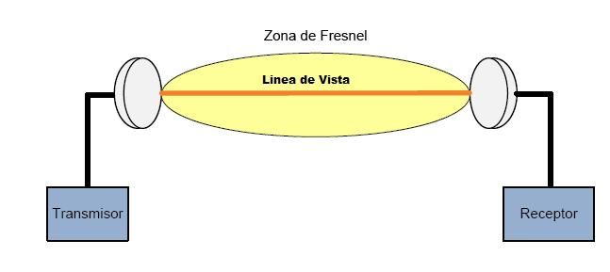
PÉRDIDAS EN UN RADIOENLACE
Pérdidas por Vegetación: Como se mencionó anteriormente todo objeto que produzca una obstrucción va a generar una pérdida y en este caso es muy importante considerar las causadas por la vegetación ya que esta se encuentra con mayor frecuencia en zonas rurales y esto afecta la confiabilidad del sistema.
Zona de Fresnel: Las Zonas de Fresnel son un área teórica que envuelve la línea imaginaria que une las antenas del enlace y que se encuentran definidas por todas las trayectorias posibles entre dos puntos donde la distancia es igual o menor a la distancia entre los puntos más n-veces la mitad de la longitud de onda de la señal , donde n definirá el número de la zona, pero la zona más influyente en radiocomunicaciones es la primera.

Slide 18
GANANCIAS EN UN RADIOENLACE
Si bien es cierto en un radioenlace existen varias pérdidas que se deben tomar en consideración, también se pueden obtener ganancias que ayudaran a que el enlace se lleve a cabo de una mejor manera, estas ganancias se las propone a continuación:
Ganancias de las Antenas: Se puede expresar en dBi o decibelios isotrópicos que es una relación de la ganancia de potencia y una antena isotrópica que es aquella que irradia energía en todas direcciones.
Potencia de Transmisión: Es aquella potencia directamente medida a la salida del transmisor sin tomar en cuenta el paso por todos los elementos alimentadores como filtros, circuladores, cables, etc. Se expresa en milivatios, o en dBm.
Confiabilidad del Sistema: La confiabilidad del sistema se basa en el porcentaje de tiempo en que un sistema se encuentra activo, es decir operando con normalidad.

Slide 19
CÁLCULOS DE PÉRDIDAS Y GANANCIAS
Pérdidas en Espacio Libre
Frecuencia=2,45 GHz
Ganancia del Sistema
L_{fsl}= Pérdida de señal en el espacio libre (dB)
G_{T} = Ganancia total del sistema (dB)
P_{Tx} = Potencia de salida del transmisor del radio 1(dBm)
G_{Atx} = Ganancia de la antena transmisora (dBi)
L_{f} = Pérdidas en los cables del radio 1(dB)
G_{Arx} = Ganancia de la antena receptora (dBi)
L_{b} = Pérdidas en los cables del radio 2(dB)

Slide 20
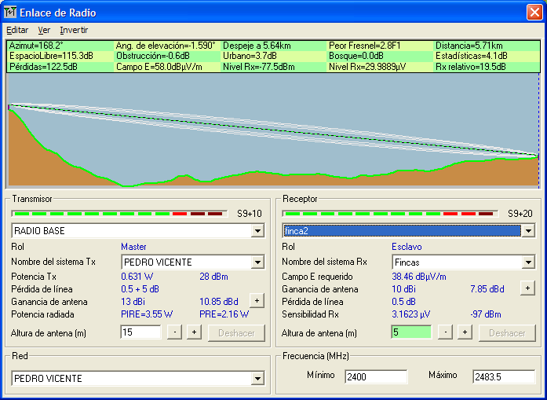
CÁLCULOS DE PÉRDIDAS Y GANANCIAS
Nivel de recepción :
Si el nivel de señal resultante es mayor que la sensibilidad, entonces el enlace es viable.
Tomando ejemplo el enlace entre la Radio Base y la finca 2, se tienen los siguientes datos para realizar los cálculos.
D (m)=5710m
F (GHz)=2.4GHz
P_{Tx}= 28 dBm
G_{Atx}= 13 dBi
G_{Arx}= 10 dBi
L_{f}= 0,5 dB
L_{b}= 0,5 dB
S= -97 dB

Slide 21
CÁLCULOS DE PÉRDIDAS Y GANANCIAS
Pérdida en el espacio libre.
Ganancia total del sistema.
Nivel de recepción.

Slide 22
SOFTWARE A UTILIZARSE
Con el objetivo de establecer una simulación del comportamiento y factibilidad de la red proyectada, se recurre a la utilización del software de simulación de radioenlaces Radio Mobile para obtener los enlaces necesarios para la interconexión de las microempresas con respecto a la geografía del terreno, la ubicación de los puntos de interés en el mapa, la visualización de los perfiles de los enlaces y las coberturas para de esa manera obtener la simulación más acertada en lo que se refiere a los enlaces.
Radio Mobile
Está basado en el modelo de propagación ITM (Irregular Terrain Model) o Longley-Rice, modelo de predicción troposférica para transmisión radio sobre terreno irregular en enlaces de largo-medio alcance.

Slide 23
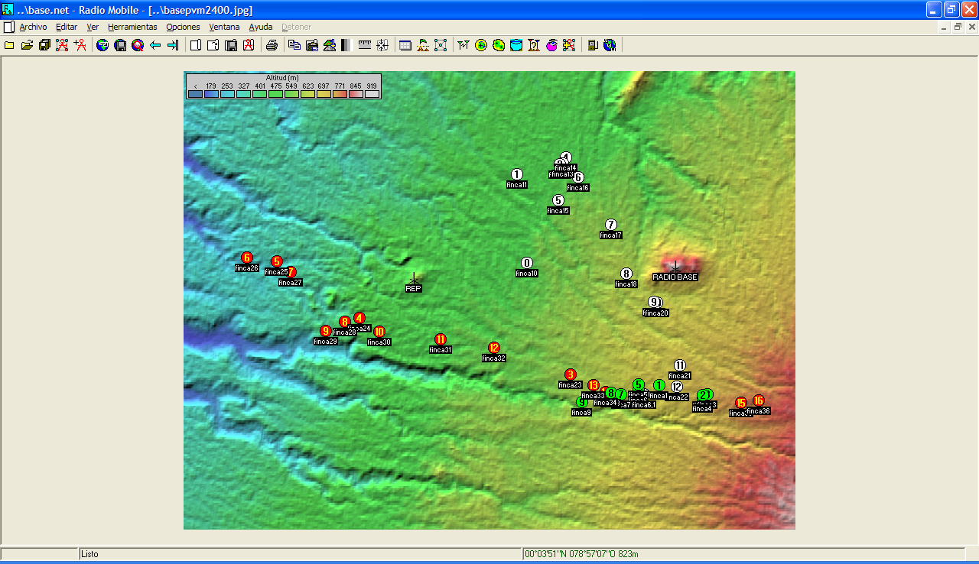
SIMULACIÓN
Para este sistema se utilizó una Radio Base y un Repetidor ya que se pretende proveer el servicio de internet a las 36 fincas. y brindar la facilidad de una aplicación web que permita la comercialización de los productos de cada microempresa.
Las coordenadas de la Radio Base y la Repetidora se detallan a continuación:
Radio Base
Longitud: 78°59'51.18"W
Latitud: 0° 7'30.79"N
Repetidora
Longitud: 79° 6'1.12"W
Latitud:0°7'14.52“N

Slide 24
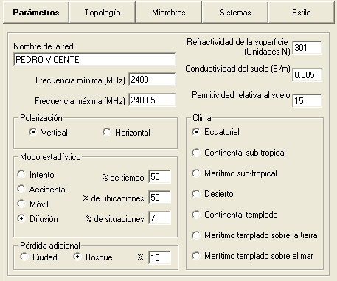
SIMULACIÓN
Para mantener una mayor fiabilidad con respecto a los cálculos, para los enlaces se ha realizado el cálculo de pérdidas y ganancias con el programa de simulación Radio Mobile, configurando las características de los equipos reales y se han establecido los siguientes parámetros para el modelo de propagación Longley Rice, usado por el software:
Frecuencia mínima 2400MHz, frecuencia máxima 2483.5MHz.
Polarización vertical.
Modo Estadístico: 50% del tiempo, 50 % de ubicaciones, 70% de situaciones.
Pérdida adicional: 10% de bosque.
Clima ecuatorial
Parámetros por defecto de
refractividad, conductividad y permitividad.

Slide 25
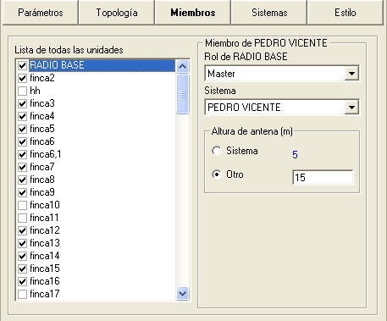
SIMULACIÓN
Los miembros de la red, la primera es de la Radio Base y el Repetidor, la segunda de la Radio Base y las 24 fincas que debe enlazar y por último el Repetidor y las 12 fincas que debe enlazar.

Slide 26
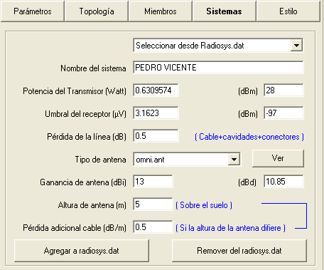
SIMULACIÓN
Para finalizar, en sistemas se introducen todos los datos que van a ser utilizados para la simulación, algunos parámetros que vienen incluidos en los data sheets de los equipos que se utilizarán.
Potencia de transmisión=28 dBm
Sensibilidad=-97 dBm
Ganancia de la antena=13 dBi
Pérdida en cables=0.5 dB
Tipo de antena= Omnidireccional

Slide 27
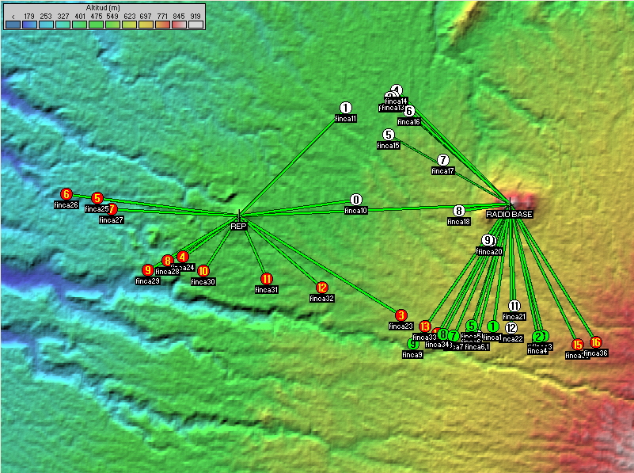
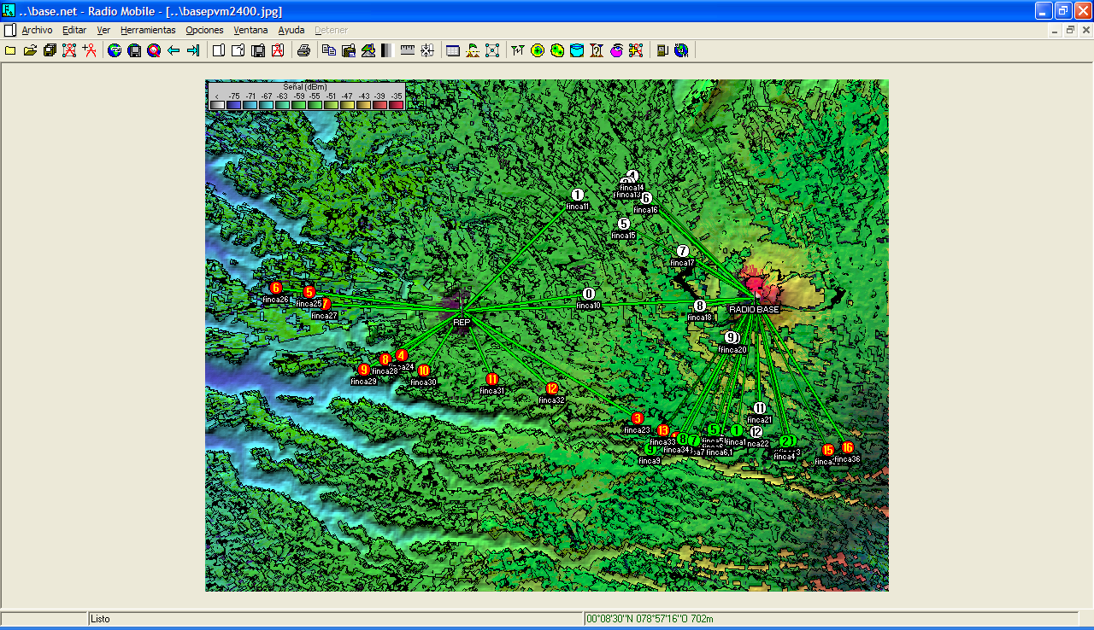
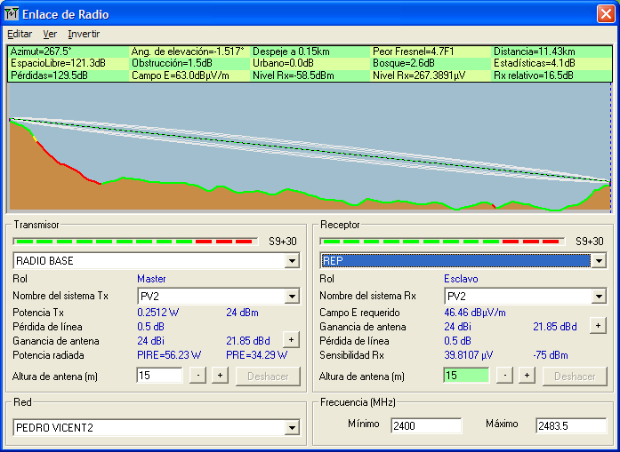
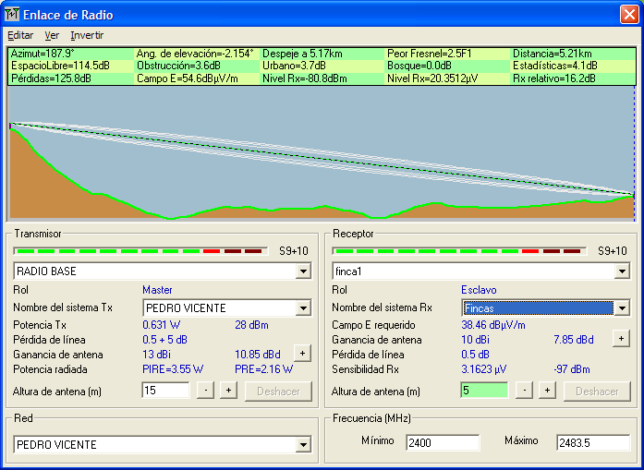
SIMULACIÓN

Slide 28
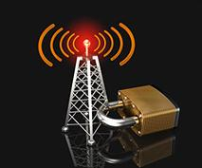
SEGURIDAD DE LA RED
La seguridad en las redes consiste en prevenir, impedir, detectar y corregir violaciones a la seguridad durante la transmisión de información. La planificación de la seguridad en el diseño de la red es de suma importancia pues esto permite un buen desempeño de la red y nos ayuda a evitar posibles inconvenientes como pérdida de datos y posibles daños de la red.
Existen diversos mecanismos para brindar seguridades en las redes y prevenir todo tipo de problemas indeseables, por ejemplo los cortafuegos (Firewall) y los servidores Proxy.
Notes:
A la par de implementar medios o equipos que aseguren mantener un control del uso de ancho de banda ya que existe la posibilidad de que algún miembro de la red esté acaparando el ancho de banda y esto provocaría que el resto de usuarios de la red se vean afectados y se reduciría el desempeño de toda la red.

Slide 29
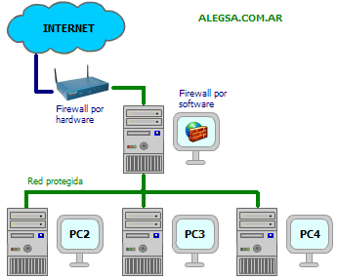
SEGURIDAD DE LA RED
Firewall
Es un sistema que establece una política de seguridad entre dos redes diferentes. Todo el tráfico que proviene de Internet tiene que pasar por el Firewall para que la información sea analizada antes de dejarla pasar a la red privada. Un Firewall tiene las siguientes características:
Todo tráfico que sale y entra a una red debe pasar por el firewall.
Solo el tráfico autorizado por la política de seguridad puede pasar por el Firewall hacia la red.
El sistema es altamente resistente a penetraciones.

Slide 30
SEGURIDAD DE LA RED
Autenticación
La autenticación es la manera más usada para mantener la seguridad en la red, antes de tener acceso a los recursos de la red, los usuarios deben ser autenticados.
WEP
Privacidad Equivalente a Cableado, puede realizar la autenticación mediante dos métodos, el sistema abierto donde el usuario no se identifica en el punto de acceso pero debe tener las claves correctas para acceder a los paquetes, y el segundo método es a través de clave compartida.
WAP
Acceso Wi-Fi Protegido, es considerado la corrección de las deficiencias del sistema previo WEP. Depende de protocolos de autentificación e implementa TKIP (Protocolo de Integridad de Clave Temporal) un algoritmo de cifrado cerrado que genera claves aleatorias que pueden alterarse varias veces por segundo haciendo uso de un servidor de autenticación donde se encuentran almacenadas las identificaciones de usuario y contraseñas.
Notes:
En un mundo ideal, cada usuario inalámbrico debería tener un identificador personal que fuera único, inmodificable e imposible de suplantar por otros usuarios, pero este es un problema muy difícil de resolver en el mundo real.

Slide 31
SEGURIDAD DE LA RED
Administración de Ancho de Banda
En una red de datos siempre existe la posibilidad de hacer un mal uso del ancho de banda contratado al no poder asignar ancho de banda en forma dinámica a determinados tipos de tráfico, esto provoca congestión del enlace, pérdida de tráfico de alta prioridad, entrega inoportuna de la información, etc.
Mediante los servidores de seguridad se puede implementar sistemas que permitan administrar la cantidad de ancho de banda que usa la red y cada uno de los usuarios, logrando que equipos que tienen diferentes ubicaciones y prioridades accedan a velocidades correctas optimizando el rendimiento de la red y agilizando el trabajo.
Todos estos inconvenientes afectan a los usuarios y reducen la productividad de la red.

Slide 32
DISEÑO E IMPLEMENTACIÓN DE LA APLICACIÓN WEB
Los objetivos perseguidos en esta página web, se concentran en generar y aumentar la competitividad de microempresas productivas (agrícolas - ganaderas) del cantón Pedro Vicente Maldonado, con un enfoque estratégico basado en la demanda de los productos ofertados por el grupo de beneficiados de este proyecto, el cual ha enfatizado en los pequeños y medianos productores del área rural de dicho cantón, concentrándose en tres aspectos principales: productividad, calidad y gestión empresarial. Los principales productos de la zona que se comercializan nacional e internacionalmente, son: Cacao, Café, Palmito y producción lechera.

Slide 33
Joomla
Joomla es un potente sistema administrador de contenidos web (CMS o Content Management System) que permite crear sitios web elegantes, dinámicos e interactivos. Por su diseño, potencia, flexibilidad y por sus enormes posibilidades de ampliación se está convirtiendo en el sistema de publicación preferido por muchos centros educativos y por millones de webmasters en todo el mundo para desarrollar su portal web.
Todas las acciones que realizan los administradores de sitios Joomla, ya sea para modificar, agregar o eliminar contenidos se realiza exclusivamente mediante un navegador web (browser) conectado a Internet, es decir, a través del protocolo HTTP (Protocolo de transferencia de hipertexto).

Slide 34
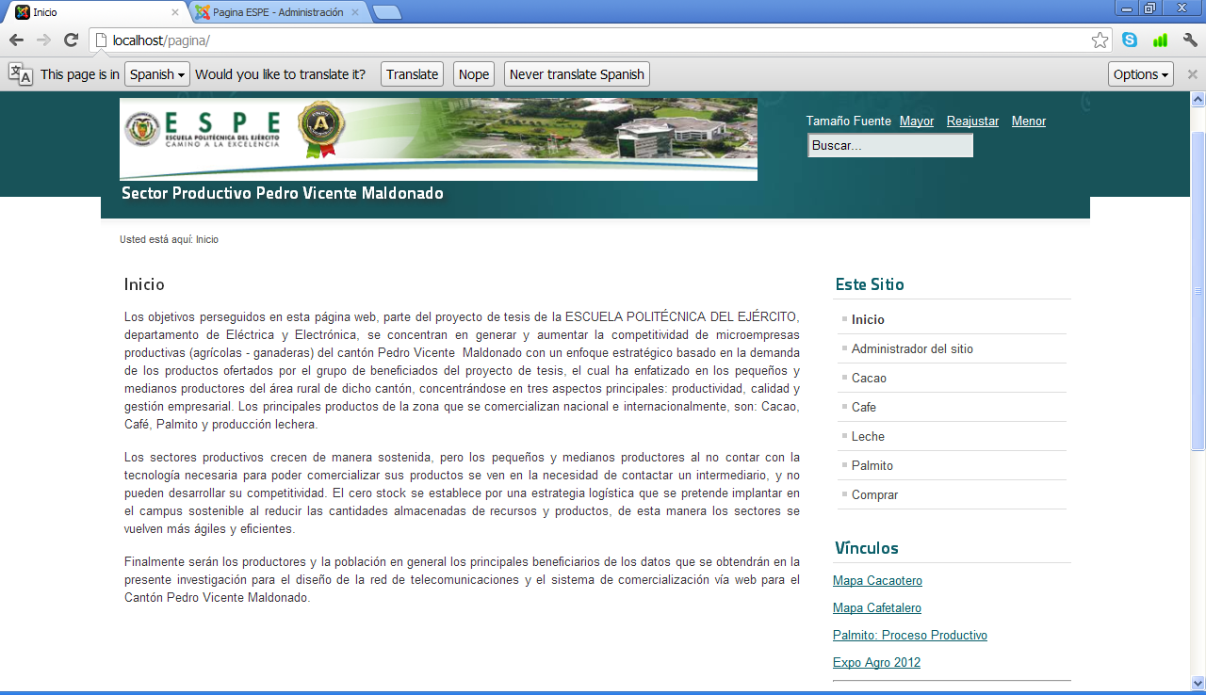
Joomla
El funcionamiento de Joomla se lleva a cabo gracias a sus dos principales elementos:
1. La base de datos MySQL: allí es donde se guarda toda la información y la mayor parte de la configuración del sistema, de una forma ordenada y en distintas tablas, las cuales cada una de ellas almacena información específica y determinada.
2. Los scripts PHP: son los que ejecutan las acciones de consulta y realizan modificaciones en la base de datos convirtiendo los datos en simples páginas web interpretables por los navegadores de Internet y perfectamente inteligibles para los usuarios y administradores

Slide 35
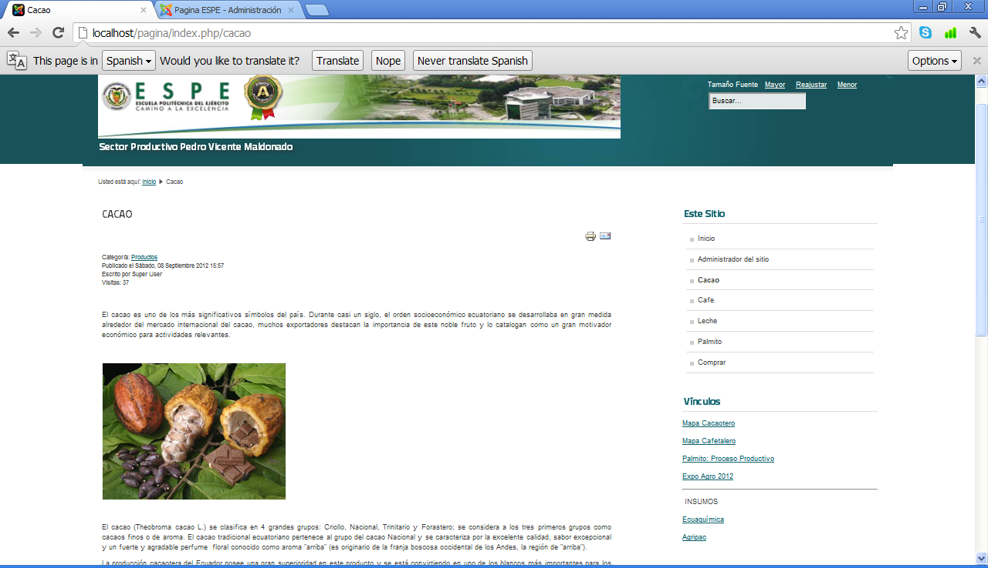
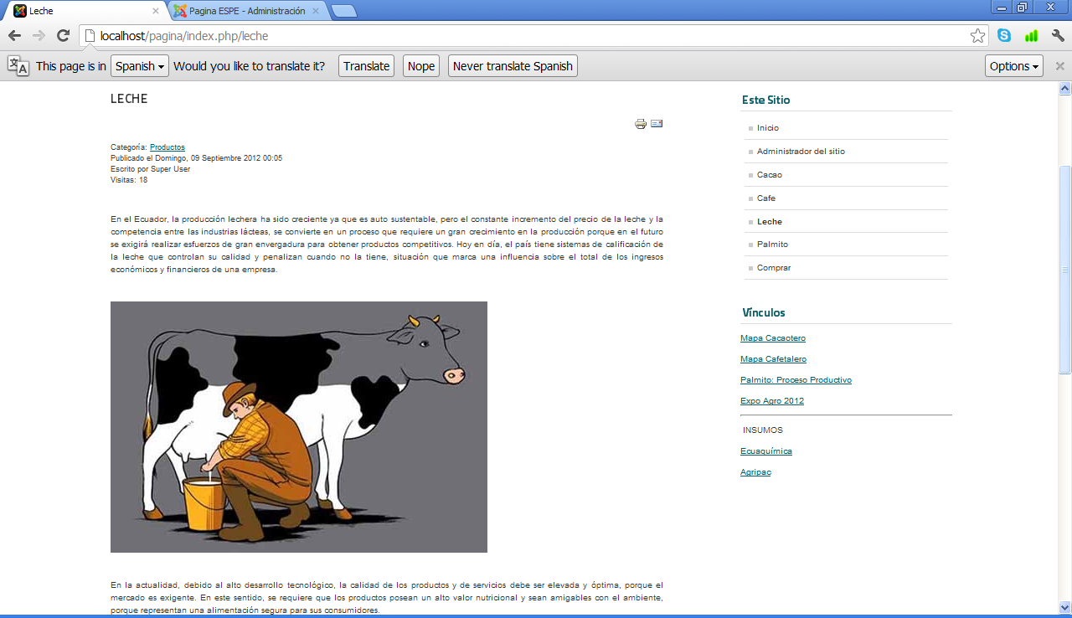
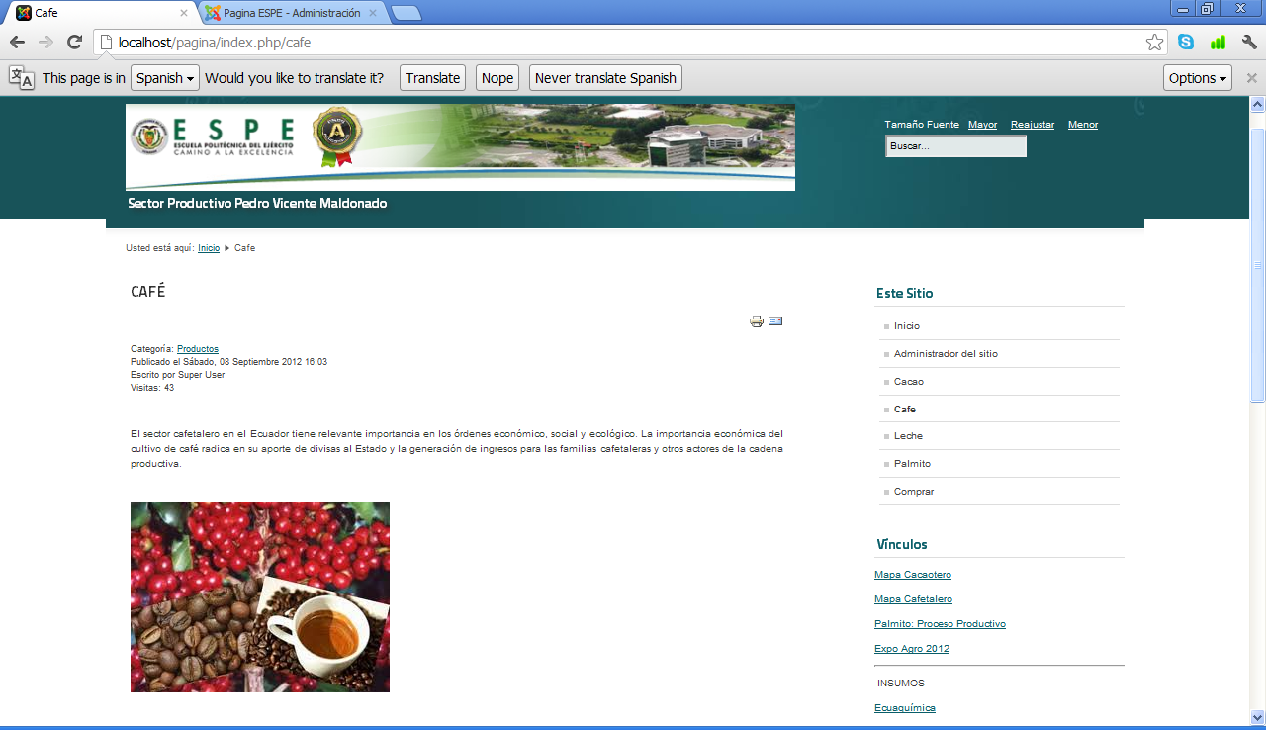
Página Web

Slide 36
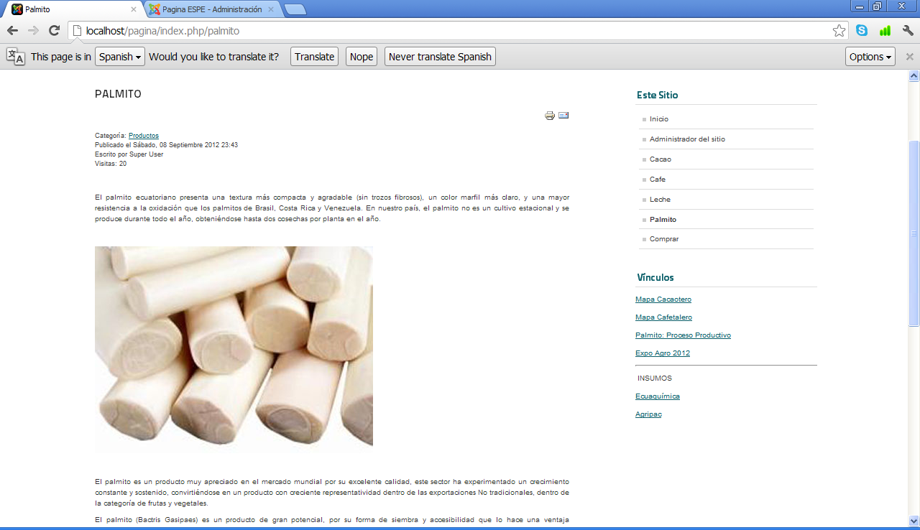
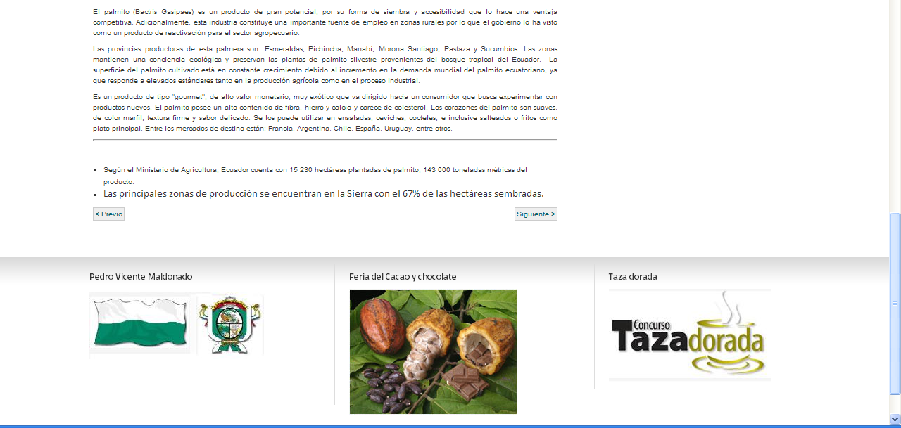
Página Web

Slide 37
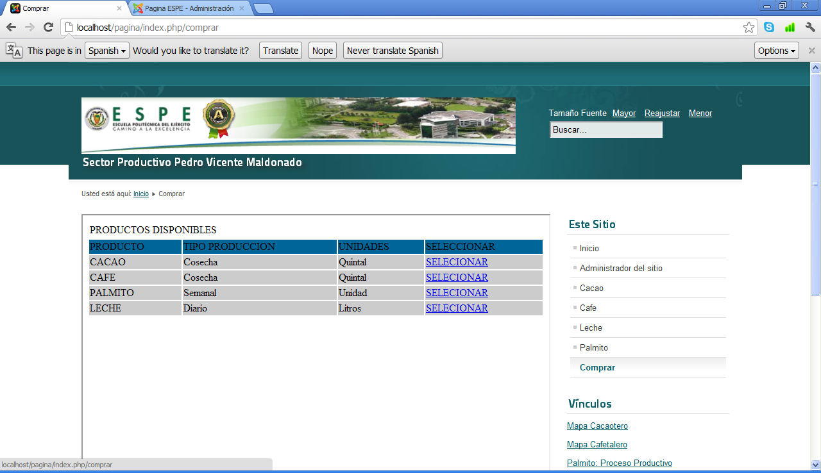
WampServer
WampServer de Windows es un entorno de desarrollo Web. Permite crear aplicaciones web y ejecutarlas con el servidor web Apache, el lenguaje de programación PHP y el servidor la base de datos MySQL. También se puede utilizar SQLite Manager, PHPMyAdmin para administrar las bases de datos.

Slide 38
Aplicación Web
Se introducen todas las tablas y realizada la aplicación web se introduce en la página anterior con el menú de compra y despliega la información de las tablas.

Slide 39
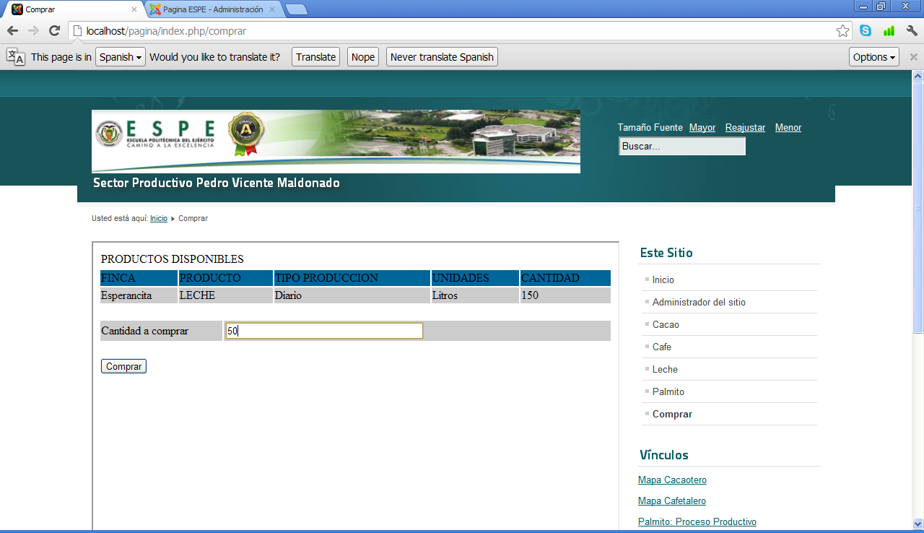
Aplicación Web
Al poner la opción de comprar el producto, seleccionando la finca deseada para comprar la cantidad requerida, en este caso a la finca Esperancita que posee 150 litros de leche, se realiza la compra de 50 litros de leche.

Slide 40
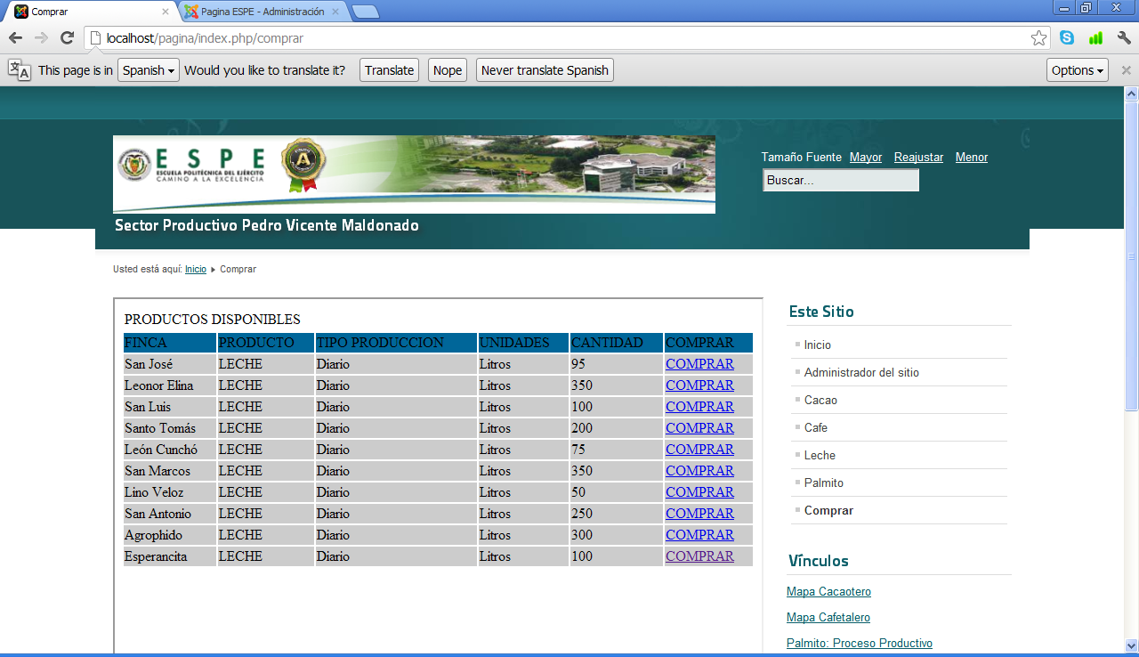
Aplicación Web
Finalmente, se puede observar en la tabla de leche que la finca Esperancita que ya solo tiene en stock 100 litros, ya que vendió 50 litros.
De esta manera, al unir todo el stock de los productores de una manera tecnológica, no es necesario tener intermediarios que a los pequeños productores les pagan lo mínimo, mientras que ellos a los grandes productores les venden a su conveniencia. También los grandes empresarios ya no tienen que estar buscando mas producto si les hace falta, porque en esta aplicación se une toda la producción de las fincas para satisfacer las necesidades de las empresas grandes y también con el beneficio de mayor competitividad de las microempresas.

Slide 41
ANÁLISIS ECONÓMICO
En todo proyecto, siempre es conveniente determinar la cantidad que se tendrá que invertir para llevarlo a cabo y además saber en cuanto tiempo dicha inversión podrá ser rentable. Realizar este análisis también influye de manera significativa al momento de decidir si llevar a cabo la implementación del proyecto será beneficioso o no, es decir, si será un gasto o una inversión recuperable.

Slide 42
ANÁLISIS ECONÓMICO
COSTOS DE LA INVERSIÓN
Cuando se planifica instalar y operar la red inalámbrica, se debe determinar los recursos necesarios para arrancar el proyecto, y para su mantenimiento y operación. Los costos de instalación incluyen todo lo que debe comprar para arrancar la red inalámbrica.
Con cada proyecto inalámbrico hay siempre gastos imprevistos, especialmente durante el primer año de operaciones cuando se está aprendiendo a administrar mejor la red.
Para mejorar las probabilidades de sostenibilidad, es generalmente mejor mantener la más baja estructura de costos para su red, sin embargo no se debe mantener los precios bajos a expensas de la calidad. Puesto que los equipos de baja calidad son más susceptibles a los daños, a la larga se gastará más en mantenimiento.

Slide 43
ANÁLISIS ECONÓMICO
Costo de los equipos para red WLAN
Se realiza un enlace punto a punto con la Radio Base y el Repetidor y 2 enlaces punto – multipunto, el primero con la Radio Base y 24 Fincas y el segundo con el Repetidor y 12 fincas, cada finca con su respectivo CPE; los enlaces trabajarán en la banda de frecuencias de 2.4 GHz.
EQUIPO | CANTIDAD | PRECIO $
 |  | UNITARIO | TOTAL
Rocket Dish | 2 | 762.53 | 1525.06
Rocket M | 4 | 119.28 | 477.12
AirMax | 2 | 185.00 | 370.00
NanoStation 2 (CPE) | 36 | 79.95 | 2878.20
TOTAL |  |  | 5250.38

Slide 44
ANÁLISIS ECONÓMICO
Costo del equipamiento informático y red LAN
EQUIPO | CANTIDAD | PRECIO $
 |  | UNITARIO | TOTAL
Servidor | 1.00 | 443.61 | 443.61
Computador | 36.00 | 375.00 | 13500.00
Rollo de cable de red | 1.00 | 129.99 | 129.99
TOTAL |  |  | 14073.60

Slide 45
ANÁLISIS ECONÓMICO
Costos de Infraestructura
Para llevar a cabo el presente proyecto se necesita de la ayuda de una torre de viento y una torre auto-soportada que será la de la Radio Base; además, en cada torre se necesitara la debida puesta a tierra para evitar cualquier inconveniente en un futuro.
EQUIPO | CANTIDAD | PRECIO $
 |  | UNITARIO | TOTAL
Torre autosoportada 15 m | 1 | 1795.00 | 1795.00
Torre de viento 15 m | 1 | 806.49 | 806.49
Mastil 5 m | 30 | 106.00 | 3180.00
Mastil 7 m | 6 | 135.00 | 810.00
Mastil 8 m | 1 | 150.00 | 150.00
Base para torre | 1 | 151.00 | 151.00
Sistema de tierra en torres | 2 | 500.00 | 1000.00
Sistema de tierra en CPE's | 37 | 200.00 | 7400.00
Instalación y configuración | 39 | 135.00 | 5265.00
Sistema de respaldo de energía | 2 | 1885.00 | 3770.00
UPS's | 37 | 132.00 | 4884.00
TOTAL |  |  | 29211.49

Slide 46
ANÁLISIS ECONÓMICO
Todo el costo de la inversión se presenta en la siguiente tabla y como es lógico es la suma de los costos por equipamiento de red WLAN, equipamiento informático y el costo de infraestructura.
EQUIPOS | PRECIO TOTAL
Equipos red WLAN | 5250.38
Equipos informáticos | 14073.60
Infraestructura | 29211.49
TOTAL | 48535.47
Es necesario agregar un porcentaje por si hicieran falta algunos elementos, en este caso el 15%, es decir que el total de implementar los equipos seria $55815.79.

Slide 47
ANÁLISIS ECONÓMICO
Costos de operación
Se necesitarán 4Mbps de ancho de banda, es por esta razón que se vio necesario contratar 4096 Kbps que se estima en un costo mensual de $1500, al valor del internet se le tendrá que añadir el costo por la instalación del sistema.
Internet = (1500) * (12) =18000
Instalación = $500,00
Total = (Internet) + (Instalación) = (18000) + (500)
TOTAL = $18500,00
También se agrega el valor del hosting anual para la página web que es de $100.
TOTAL = $18600,00 anuales.
Costos por mantenimiento
Debido a que el proveedor elegido para los equipos y la infraestructura es el mismo que va a dar el debido mantenimiento de la red, se estima que el valor a pagar de forma anual es el 1% del costo total de la inversión. Es así, que se prevé que el valor a pagarse viene dado por:
Costo anual por mantenimiento = (55815,79) * (0,01) = $$558,15
El total de costos de operación y mantenimiento es $ 19158,15.

Slide 48
PLAN DE SOSTENIBILIDAD
Lograr sostenibilidad a largo plazo es tal vez el objetivo más difícil al diseñar u operar redes inalámbricas en los países en desarrollo. El costo prohibitivo de la conexión a Internet en muchos países en desarrollo impone un gasto operativo sustancial y hace que estos modelos sean sensibles a las fluctuaciones económicas, y que necesiten de cierta innovación para lograr factibilidad. Desde hace unos pocos años, ha habido un progreso considerable en el uso de redes inalámbricas para comunicaciones rurales debido, en gran parte, a avances tecnológicos. Se han construido enlaces de larga distancia, los diseños de gran ancho de banda son posibles, y hay disponibles medios seguros de acceso a las redes.

Slide 49
CONCLUSIONES

Slide 50
Se ha diseñado una red de telecomunicaciones usando la tecnología 802.11, que permitirá brindar acceso a Internet a microempresas rurales del cantón Pedro Vicente Maldonado, ubicado al noroccidente de la Provincia de Pichincha. En el desarrollo del presente proyecto se ha adquirido distintos conocimientos y experiencias, tanto en el campo de la ingeniería como en el campo social, ejemplo de esto es el aprendizaje que se obtuvo al realizar los perfiles de campo, conocimiento de la zona y las personas para quienes estará dirigida la red y el impacto positivo que estas podrían tener en su nivel de vida al brindarle acceso a las TICs. Las visitas técnicas a cada microempresa comprenden un aspecto muy importante para poder llevar a cabo todos los objetivos propuestos al inicio del proyecto, ya que mediante estas, se pueden obtener todos los datos necesarios para poder concluir con un diseño que cumpla con los requerimientos para satisfacer a los usuarios finales.

Slide 51
Las velocidades de transmisión requeridas por los sitios a los cuales va dirigido el proyecto son inferiores a las velocidades máximas de los equipos seleccionados, por lo que se puede utilizar las potencias máximas permitidas para cubrir las distancias requeridas y sin que esta situación pueda comprometer el desempeño de la red. No hay un modelo único para que las redes inalámbricas sean sostenibles en los países en desarrollo; se deben usar y adaptar diferentes modelos de acuerdo con las circunstancias. Cada comunidad tiene características únicas y debe haber suficiente investigación al comienzo del proyecto para determinar el modelo más adecuado. Los costos que conlleva un proyecto de esta magnitud son demasiado elevados, razón por la cual siempre será necesaria la ayuda de las autoridades gubernamentales para financiar la inversión inicial de la red propuesta, ya que las personas que serán beneficiadas por el mismo, no podrían cubrir un gasto de tal magnitud.

Slide 52
RECOMENDACIONES

Slide 53
Es recomendable realizar el respectivo mantenimiento al año de los equipos ya que factores externos, como el polvo, altas temperaturas y humedad, pueden causar daños al equipamiento; de igual manera, se recomienda que los lugares en donde se deseen instalar los equipos exista sistema de ventilación para evitar inconvenientes posteriores. Se recomienda el uso de la frecuencia 2.4 GHz para los enlaces radiales, ya que a menor frecuencia mayor longitud de onda, y también porque la zona del proyecto no está saturada en esta frecuencia y el valor de los equipos es muy conveniente. Se recomienda que todos los equipos deban estar acompañados por UPS, los cuales estarán encargados de la protección y garanticen la continuidad del servicio. En la actualidad las compañías proveedoras de estos equipos realizan sin costo alguno el análisis de potencia requerida para la dimensión de los UPS.

Slide 54
Se prevé que los costos de Internet disminuirán con el tiempo, por lo que se recomienda implementar los planes de sostenibilidad desde el inicio del proyecto. Se logra con esto fondos para contratar mejores planes de Internet, aumentando así velocidades y prestaciones de la red y a futuro hacer uso de servicios de video conferencias o distintas aplicaciones que requieren mayores anchos de banda en su funcionamiento. Se recomienda que todos estos tipos de proyectos sean acompañados de sistemas de capacitación y desarrollo comunitario, como se dijo anteriormente, el mundo de la tecnología aún no ha alcanzado distintos rincones del país.

Slide 55
Gracias por su atención

